Slide 1


Entrepreneurship and Innovation
ريادة الأعمال والابتكار
Prepared by Dr.Warda Mahmoud Kloub
Lecture 7
LDR 725
www.midocean.ae

Slide 2
مراجعة للمحاضرة السابقة

Slide 3
Lecture 7
الموضوعات التي سيتم دراستها في مساق ريادة الأعمال والابتكار
المحاضرة | الموضوع
1 | مفهوم : الإبداع والابتكار
2 | نظريات: الإبداع والابتكار
3 | مهارات القائد المبدع والمبتكر
4 | الإدراك والتفكير الإبداعي
5 | الكفاءة الإبداعية وحاضنات الأعمال
6 | الإنتاجية الإبداعية وتحقيق الميزة التنافسية
7 | التفكير الناقد ومهاراته
8 | التفكير المنطقي وخطواته
9 | أدوار القادة في تعزيز الإبداع والابتكار
10 | تنظيم وتنسيق الإبداع التكنولوجي
www.midocean.ae

Slide 4
التفكير الناقد Critical Thinking
Lecture 7
في هذه المحاضرة سنتحدث عن:
تعريف التفكير الناقد/ الناقد
مكونات التفكير النَّاقد
خصائص التفكير الناقد
مراحل التفكير الناقد
معايير التفكير الناقد وأفكار حول تطبيق معايير التفكير الناقد
صفات المفكر الناقد
التفكير الناقد في التعليم
دور المعلم والمدرسة في تنمية مهارات التفكير الناقد
أهمية التفكير الناقد
اتجاهات تعليم التفكير الناقد
تطبيق عملي على مثال
قياس التفكير الناقد
اختبارات التفكير الناقد
معيقات التفكير الناقد

Slide 5
Lecture 7
مقدمة
التفكير الناقد هو عملية فكرية يتم فيها تقييم وتحليل المعلومات الموجودة بطريقة منطقية ومستقلة، ويتضمن ذلك القدرة على تحليل الأدلة وتقييم صحتها وموثوقيتها والبحث عن الحقائق الكامنة وراءها. وهو مصطلح شامل يشير إلى استخدام قدراتنا الفكرية لجمع المعلومات والتحليل والتقييم والتطوير للبحث عن الحقيقة المسندة بالأدلة الموضوعية ونتائج البحث العلمي.
يشمل التفكير الناقد التحليل الموضوعي للحقائق بهدف صياغة حكم، وعدم التسليم بالمعطيات قبل التحقق منها وتحليلها للوصول إلى حل نهائي. فالتفكير الناقد يساعد على تنمية مهارات التفكير واتخاذ القرارات وحل المشكلات بصورة سليمة من خلال التحليل العميق للتفاصيل. ويرى البعض بأن التفكير الناقد يعتمد على التحليل والفرز والتمحيص للمعلومات ويعنى بالحكم على صدق المقدمات التي تقوم عليها النتيجة أو الأدلة المؤيدة للفرضية وهو يقوم على فحص وتقويم الحلول المعروضة، والقدرة على التقييم وإصدار الأحكام. متجاوزين بذلك المفهوم المنتشر عن التفكير الناقد بأنه ذكر جوانب القصور والذم، لأن التفكير الناقد أوسع وأشمل من مجرد ذكر العيوب والنقائص.
إن الاهتمام بالتفكير الناقد يعود إلى عهد سقراط في القرن الخامس قبل الميلاد، الا أن اهتمام التربية المعاصرة بالتفكير الناقد بدأ عندنا استعمل جون ديوي Dewey Jon في كتابه "كيف نفكر" مصطلحات من نوع التفكير التأملي والتساؤل التي اعتمدها في أسلوبه العلمي، ثم جاء إدوارد جالسر وآخرون وأعطوا معنى أوسع لمصطلحات التفكير الناقد من خلال وضع اختبارات تقيس هذا النوع من التفكير.
www.midocean.ae

Slide 6
Lecture 7
مفهوم التفكير الناقد
إن مراجعة تعريفات التفكير الناقد الواردة في الأدب التربوي تشير إلى توافر زخم كبير من التعريفات له، وتعتبر محاولة جون ديوي من المحاولات الأولى في تعريف التفكير الناقد، حيث عرفه: بأنه تفكير تأملي، حيث يتطلب التوقف والتفكير بعمق في الأمور قبل اتخاذ القرارات أو إصدار الأحكام¹.
أما إدوارد جليسر: يرى أن التفكير الناقد يتضمن الأخذ بعين الاعتبار الخبرة التي تتكون عند الفرد نتيجة الصعوبات التي سبق أن تعرض لها، بالإضافة إلى معرفته بمناهج التقصي والاستدلال بالمنطق، والقدرة على استخدام هذه المهارات في تطبيق المعرفة السابقة¹.
أما روبرت إنيس: عرَّف التفكير الناقد بأنه تفكير عقلاني تأملي مبني على اتخاذ القرارات حول ما يجب فعله في موقف ما، مع التركيز على التحليل والتقييم الدقيق للمعلومات والحجج¹.
كما عرفه بعض الخبراء بدعوة من الجمعية الامريكية لعلم النفس (APA )في دراسة استمرت لمدة عامين متتالين بأنه: "حكم منظم ذاتيا بالأدلة والبراهين، والمفاهيم، والطرق المختلفة، يهدف إلى التفسير والتحليل والاستنتاج والتقويم ويهتم بشرح الاعتبارات المتعلقة والمقاييس التي يستند إليها الحكم الذي تم التوصل اليه".
يتضح مما سبق أن التفكير الناقد: "عملية تفكيرية وعقلانية ومنطقية يتم فيها إخضاع فكرة أو أكثر للتحقيق والتقصي وجمع وإقامة الادلة والشواهد بموضوعية وتجرد للتأكد من مدى صحتها، ومن ثم إصدار حكم بقبولها من عدمه وذلك اعتمادا على معايير أو قيم معينة تؤخذ بالاعتبار ".
www.midocean.ae

Slide 7
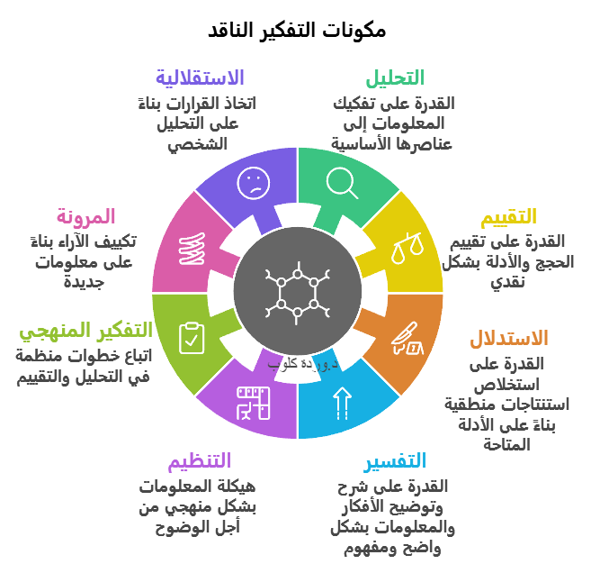
Lecture 7
مكونات التفكير الناقد
المكون | الوصف
التحليل | القدرة على تفكيك المعلومات إلى عناصرها الأساسية لفهمها بشكل أفضل.
التقييم | القدرة على تقييم الحجج والأدلة بشكل نقدي.
الاستدلال | القدرة على استخلاص استنتاجات منطقية بناءً على الأدلة المتاحة.
التفسير | القدرة على شرح وتوضيح الأفكار والمعلومات بشكل واضح ومفهوم.
التنظيم | القدرة على تنظيم الأفكار والمعلومات بشكل منهجي.
التفكير المنهجي | اتباع خطوات منظمة ومنهجية في تحليل المعلومات وتقييمها.
المرونة | القدرة على تعديل الآراء بناءً على معلومات جديدة أو أدلة قوية.
الاستقلالية | التفكير بشكل مستقل دون الاعتماد على آراء الآخرين.

Slide 8
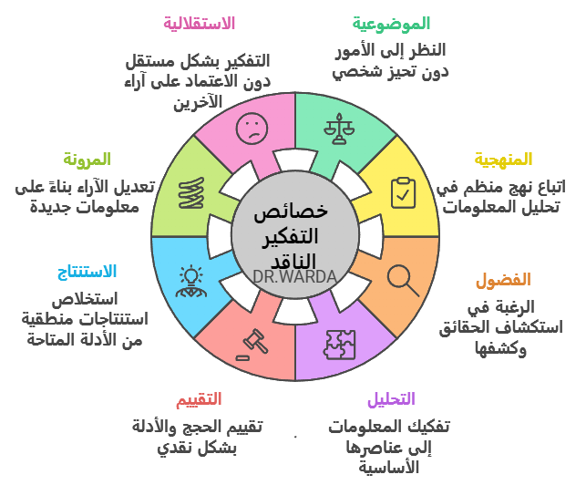
Lecture 7
خصائص التفكير الناقد
التفكير الناقد هو عملية تحليل وتقييم المعلومات والأفكار بطريقة موضوعية ومنهجية للوصول إلى استنتاجات منطقية ومدروسة. يهدف التفكير الناقد إلى تحسين جودة التفكير من خلال فحص الأدلة، وتحديد الافتراضات، وتقييم الحجج، واستخلاص النتائج بناءً على تحليل دقيق.وهو مهارة قابلة للتنمية، حيث أن التعاون بين المتعلمين يعزز فرصة تنمية مهارات التفكير الناقد لديهم. ومن أهم خصائص التفكير الناقد:
1. الموضوعية: الابتعاد عن التحيز الشخصي والنظر إلى الأمور من جميع الزوايا.
2. المنهجية: اتباع خطوات منظمة في تحليل المعلومات.
3. الفضول: الرغبة في معرفة المزيد والبحث المستمر عن الحقائق.
4. التحليل: القدرة على تفكيك المعلومات إلى عناصرها الأساسية
5. التقييم: القدرة على تقييم الحجج والأدلة بشكل نقدي.
6. الاستنتاج: استخلاص نتائج منطقية بناءً على الأدلة المتاحة.
7. المرونة: القدرة على تعديل الآراء بناءً على معلومات جديدة أو أدلة قوية.
8. الاستقلالية: التفكير بشكل مستقل دون الاعتماد على آراء الآخرين.
www.midocean.ae

Slide 9
Lecture 7
مراحل التفكير الناقد
يمر التفكير الناقد بعدد من المراحل المتسلسلة ، ويمكن توضيح هذه المراحل من خلال الجدول التالي:
المرحلة | الوصف
تحديد المشكلة | تحديد المشكلة بدقة وفهم جميع جوانبها.
جمع المعلومات | البحث عن تفاصيل المشكلة وجمع البيانات والإحصاءات ذات الصلة.
طرح الأسئلة | طرح الأسئلة لفهم النقاط غير الواضحة وتسجيل الملاحظات.
تحديد الافتراضات | تحديد الافتراضات المتعلقة بالمشكلة وتقييم أهميتها.
تقييم المعلومات | تحليل وتقييم المعلومات المتاحة للوصول إلى استنتاجات منطقية.
الوصول إلى حل المشكلة | استخدام التحليل والتقييم للوصول إلى أفضل حل ممكن للمشكلة.
تنفيذ الحل | تطبيق الحل المختار ومراقبة نتائجه.
مراجعة وتقييم النتائج | تقييم فعالية الحل وتحديد ما إذا كان يحتاج إلى تعديل أو تحسين.
التعلّم من التجربة | استخلاص الدروس المستفادة من العملية لتحسين التفكير الناقد في المستقبل.

Slide 10
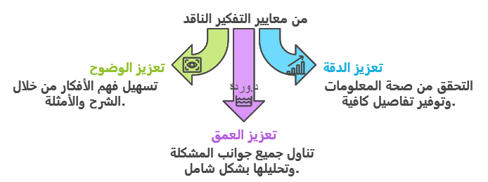
Lecture 7
معايير التفكير الناقد
يقصد بمعايير التفكير الناقد: تلك المواصفات العامة المتفق عليها لدى الباحثين في مجال التفكير والتي تتخذ أساسا في الحكم على نوعية التفكير الذي يمارسه الفرد، و تساعد في تقييم جودة التفكير وتحليل المعلومات بشكل منهجي، ومن أهمها:
الوضوح:يشير إلى مدى وضوح الفكرة أو الحجة بحيث يمكن فهمها بسهولة.
  الأسئلة:
    هل الفكرة واضحة ومفهومة؟
    هل يمكنني شرح الفكرة لشخص آخر؟
    هل هناك أمثلة توضح الفكرة؟
الدقة: استيفاء الموضوع حقه من المعالجة والتعبير عنه بلا زيادة ولا نقصان كما يتعلق بمدى صحة ودقة المعلومات المقدمة.
  الأسئلة:
    هل المعلومات دقيقة وصحيحة؟
    هل هناك تفاصيل كافية لدعم الفكرة؟
    هل تم التحقق من صحة المعلومات؟
العمقيشير إلى مدى تناول جميع جوانب المشكلة
وتحليلها بشكل شامل.
  الأسئلة:
    هل تم تناول جميع جوانب المشكلة؟
    هل هناك عوامل معقدة تم أخذها في الاعتبار؟
    هل تم تحليل الأسباب الجذرية للمشكلة؟
www.midocean.ae

Slide 11
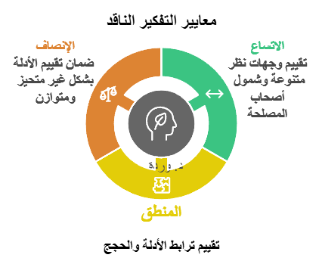
Lecture 7
معايير التفكير الناقد
الاتساع: يتعلق بمدى النظر في وجهات نظر مختلفة وأخذ جميع الأطراف المعنية في الاعتبار.
  الأسئلة: هل تم النظر في وجهات نظر مختلفة؟
    هل تم أخذ جميع الأطراف المعنية في الاعتبار؟
    هل هناك بدائل أخرى تم استكشافها؟
المنطق:يشير إلى مدى ترابط الأفكار والحجج بشكل منطقي.
  الأسئلة: هل الأفكار مترابطة بشكل منطقي؟
    هل هناك تناقضات في الحجج المقدمة؟
    هل الاستنتاجات مبنية على الأدلة المتاحة؟
الإنصافيتعلق بمدى تقييم جميع الأدلة بشكل عادل دون تحيز.
  الأسئلة: هل تم تقييم جميع الأدلة بشكل عادل؟
    هل هناك تحيزات تؤثر على التحليل؟
    هل تم النظر في جميع الآراء بشكل متساوٍ؟

Slide 12
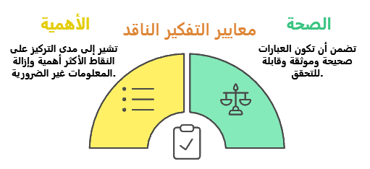
Lecture 7
معايير التفكير الناقد
الأهمية:تشير إلى مدى التركيز على النقاط الأكثر أهمية في التحليل.
  الأسئلة:
    هل تم التركيز على النقاط الأكثر أهمية؟
    هل هناك معلومات غير ضرورية تم تضمينها؟
    هل تم تحديد الأولويات بشكل صحيح؟
8. الصحة: أن تكون العبارة صحيحة وموثقة، فقد تكون العبارة واضحة ولكنها ليست صحيحة أي دون أن تستند إلى إحصاءات رسمية ومعلومات موثقة، ولكي يدرب المعلم طلبته على مراعاة هذا المعيار يسألهم كالتالي:
الأسئلة:
- هل ذلك صحيح بالفعل؟
- من أين جئت بهذه المعلومة؟
- كيف يمكن أن نتأكد من ذلك؟

Slide 13

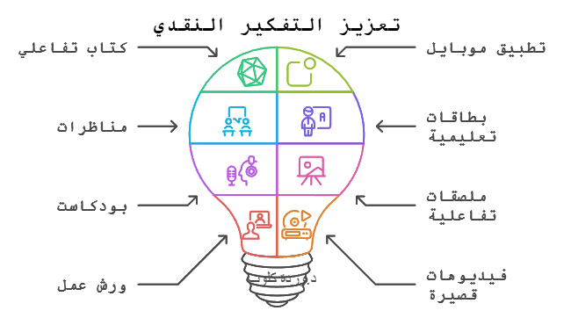
أفكار حول تطبيق معايير التفكير الناقد
- تصميم لعبة لوحية تعتمد على طرح أسئلة تتعلق بمعايير التفكير الناقد.
- إنشاء تطبيق للهاتف المحمول يقدم تحديات يومية لتطبيق معايير التفكير الناقد.
- تنظيم مناظرات طلابية تركز على استخدام معايير التفكير الناقد في تحليل القضايا المعاصرة.
- تطوير برنامج تدريبي للمعلمين حول كيفية دمج معايير التفكير الناقد في المناهج الدراسية.
- إنشاء سلسلة بودكاست تناقش كيفية تطبيق معايير التفكير الناقد في الحياة اليومية.
تصميم مجموعة من الملصقات التفاعلية توضح كل معيار من معايير التفكير الناقد
بطريقة بصرية جذابة.
تطوير ورش عمل افتراضية تفاعلية تركز على تطبيق كل معيار من معايير التفكير الناقد
في سيناريوهات واقعية.
- إنشاء مجموعة من الفيديوهات القصيرة التي تشرح كل معيار بأسلوب مبسط وممتع.
- تصميم لوحة قيادة رقمية تساعد الأفراد على تتبع تقدمهم في تطبيق معايير التفكير الناقد.
تطوير برنامج محاكاة يضع المستخدمين في مواقف تتطلب استخدام معايير التفكير الناقد
لحل المشكلات.
- تصميم كتاب تفاعلي للأطفال يقدم قصصًا تعلم معايير التفكير الناقد بطريقة ممتعة.
إنشاء منصة إلكترونية تجمع الخبراء والمتعلمين لمناقشة وتبادل الأفكار حول تطبيق معايير
التفكير الناقد.

Slide 14
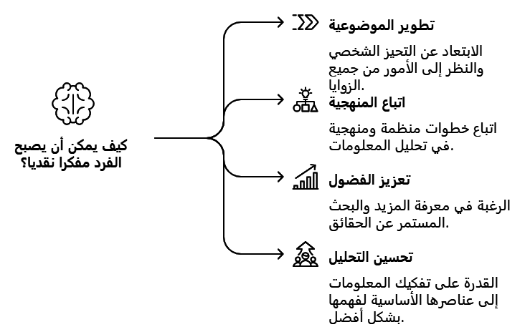
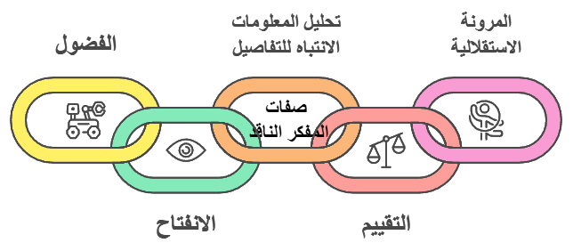
صفات المفكر الناقد
Lecture 7
المفكر الناقد يتميز بعدة صفات تميزه عن غيره، ومن أبرز هذه الصفات:
الفضول وحب الاستطلاع: المفكر الناقد يسعى لفهم الأمور بعمق وطرح الأسئلة الانفتاح على الأفكار الجديدة: يكون مستعدًا لتقبل وجهات نظر مختلفة والتعلم منها.
التحليل المنطقي: يعتمد على تحليل المعلومات بشكل منطقي ومنهجي للوصول إلى استنتاجات مدروسة.
القدرة على التقييم: يستطيع تقييم الأدلة والحجج بشكل نقدي لتحديد مدى صحتها وقوتها.
المرونة الفكرية: يكون قادرًا على تعديل آرائه بناءً على معلومات جديدة أو حجج مقنعة.
الاستقلالية في التفكير: يعتمد على نفسه في التفكير واتخاذ القرارات دون التأثر بالضغوط الخارجية.
الانتباه للتفاصيل: يهتم بجميع جوانب المشكلة أو الموضوع دون إهمال أي جانب

Slide 15
Lecture 7
التفكير الناقد في التعليم
إن الهدف الاساسي من تعليم وتعلم التفكير الناقد في التعليم هو تحسين مهارات التفكير لدى الطلبة، والتي تمكنهم بالتالي من النجاح في مختلف جوانب حياتهم، كما أن تشجيع روح التساؤل والبحث والاستفهام، وعدم التسليم بالحقائق دون التحري أو الاستكشاف كل ذلك يؤدي إلى توسيع آفاق الطلبة المعرفية، ويدفعهم نحو الانطلاق إلى مجالات علمية أوسع، مما يعمل على ثراء أبنيتهم المعرفية وزيادة التعلّم النوعي لديهم، فالتفكير الناقد ليس مجرد مهارة أكاديمية، بل هو أداة حيوية تساعد الطلاب على النجاح في حياتهم الشخصية والمهنية من خلال تطوير قدراتهم على التفكير بشكل مستقل ومنطقي.وهو مهارة أساسية تهدف إلى تحسين جودة التعليم وتعزيز قدرات الطلاب على التحليل والتقييم واتخاذ القرارات المستنيرة. ومن أهمية التفكير الناقد في التعليم:
تحليل المعلومات: يساعد التفكير الناقد الطلاب على تحليل المعلومات بشكل منهجي مما يمكنهم من فهم المواد الدراسية
- مثال: عند دراسة حدث تاريخي، يمكن للطلاب تحليل الأسباب والنتائج المختلفة لهذا الحدث بدلاً من مجرد حفظ التواريخ.
2. تقييم المواقف: يمكن للطلاب تقييم المواقف المختلفة بشكل نقدي، مما يساعدهم على تطوير وجهات نظر مستنيرة ومستقلة.
- مثال: في مناقشة موضوع اجتماعي، يمكن للطلاب تقييم الحجج المؤيدة والمعارضة للوصول إلى استنتاج منطقي.
3. اتخاذ قرارات مستنيرة: يعزز التفكير الناقد قدرة الطلاب على اتخاذ قرارات مستنيرة بناءً على تحليل الأدلة والمعلومات المتاحة.
- مثال: عند اختيار مشروع بحثي، يمكن للطلاب تقييم المصادر المختلفة واختيار الموضوع الأكثر أهمية وفائدة.
4. تشجيع التساؤل والبحث: يشجع التفكير الناقد الطلاب على طرح الأسئلة والبحث عن إجابات، مما يعزز روح الفضول والاستكشاف.
- مثال: في مادة العلوم، يمكن للطلاب طرح أسئلة حول الظواهر الطبيعية والبحث عن تفسيرات علمية لها.
5. تحسين مهارات التواصل: يساعد التفكير الناقد الطلاب على التعبير عن أفكارهم بوضوح ومنطقية.
- مثال: في مناقشة صفية، يمكن للطلاب تقديم حججهم بشكل منظم ومقنع.
6. تعزيز التعلّم المستمر: يعزز التفكير الناقد التعلّم المستمر من خلال تشجيع الطلاب على مراجعة وتقييم أفكارهم بشكل دوري.
- مثال: بعد انتهاء مشروع، يمكن للطلاب تقييم ما تعلموه وكيف يمكنهم تحسين أدائهم في المستقبل.

Slide 16
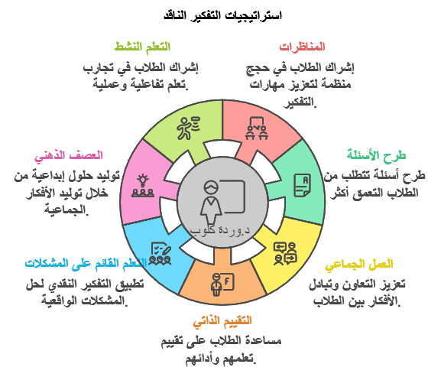
Lecture 7
دور المعلم في تنمية مهارات التفكير الناقد
يأتي دور المعلم من خلال تطبيق بعض الأفكار لتنمية التفكير الناقد لدى الطلبة بأن يقوم بطرح موضوعات للبحث والمناقشة التي يستخدم فيها الطلاب التفكير الناقد، فيقومون أولًا بجمع المعلومات من المكتبة والإنترنت. ثم يقومون بإدارة الحوار بينهم وبين المعلم ويسجلون ملاحظاتهم ويعقدون المقارنات ويستمروا في البحث حتى الوصول إلى وجهة نظر نهائية.
إن معرفة المعلم لأنشطة التفكير الناقد أمر هام لتعليم مهارات التفكير الناقد للطلبة كمهارات التواصل ومهارة حل المشكلات، والمرونة والإنفتاح، وتقبل الرأي الآخر، والإطلاع على العالم الخارجي. كما تعتبر مهارة تصنيف الأنماط طريقة ممتازة لممارسة التفكير الناقد عند الطلاب.
إن تطوير مهارات التفكير الناقد لدى الطلبة أمر ضروري يساعدهم على اتخاذ القرارات ويسمح لهم بمواصلة التطور وتنمية المهارات بعد التخرج. فالتفكير الناقد يعطي فرصة للطلبة لفهم أعمق للروابط بين المفاهيم والمصطلحات العلمية في عملية التعلّم. كما أنه يحفز الطلاب على ربط المعلومات والمعارف النظرية داخل الكتب الدراسية مع ظروف الحياة الواقعية .
www.midocean.ae

Slide 17
Lecture 7
دور المعلم في تنمية مهارات التفكير الناقد
إقامة المناظرات يمكن للمعلم أن يقوم بعمل مناظرات داخل الفصل فيقوم بطرح قضية ما، ويتولى كل طرف من الطلبة التحيز لرأي معين وتقام مناظرة بين الطرفين. وعلى كل طرف أن يقدم جميع الحجج والدلائل التي تؤكد صحة كلامه ويقوم بقية الطلبة بطرح الأسئلة وتحليل تلك الحجج والوصول إلى حل نهائي.
طرح الأسئلة : إن طرح الأسئلة أداة أساسية لتطوير مهارات التفكير الناقد. وهي أبسط استراتيجية سهلة التنفيذ في الفصل الدراسي. ويحتاج المعلم فيها إلي طرح أسئلة تتطلب من الطلاب التعمق أكثر بأن تكون أسئلة مفتوحة بدلاً من أسئلة “نعم” أو “لا”. على سبيل المثال، بدلاً من سؤال الطلاب، “هل التعلّم مهم؟” اطرح سؤال مفتوح مثل” لماذا التعلّم مهم؟”. الأسئلة المفتوحة تمنح الطلاب فرصة أكبر لفحص معرفتهم المتعلقة بالموضوع.
العمل الجماعي على المعلم أن يشجع طلابه للعمل الجماعي فيقوم بتقسيمهم إلى مجموعات. فالعمل التعاوني يعلمهم تبادل الأفكار، والمشاركة، والتحليل والنقاش. كما يساعدهم على طرح الآراء ومناقشاتها بشكل تلقائي حتى يصلوا إلى وجهة نظر نهائية يتفق عليها ويدعمها جميع أعضاء المجموعة.
التقييم الذاتي ويأتي دور المعلم في تنمية مهارات التفكير الناقد لدى تلاميذه بأن يعلمهم كيف يقيمون أنفسهم في الأنشطة المختلفة فإن ذلك ينمي داخلهم مهارة التفكير الناقد. ويساعدهم على تحليل أدائهم ومعرفة نقاط الضعف والقوة بحيادية ومنطقية ودون تحيز ، وبذلك يكون المعلم قد نجح في تعليم طلابه التفكير الناقد.
www.midocean.ae
https://tarbiyaa.com

Slide 18
Lecture 7
دور المعلم في تنمية مهارات التفكير الناقد
التعلّم القائم على حل المشكلات : هو استراتيجية تشجع الطلاب على استخدام مهارات التفكير الناقد من خلال توفير هيكل للاكتشاف يساعد الطلاب على تعميق الفهم من خلال خطوات بسيطة ويمكن تكرارها لكل موضوع جديد: استكشف موضوع أو مشكلة معينة. امنح الطلاب مشكلة واطلب منهم جمع المعلومات لتشكيل حل.
العصف الذهني: هو استراتيجية تشجع الطلاب على البحث في المشكلة وطرح الأفكار والحلول الممكنة. ومناقشة الاعتبارات لكل حل مقدم. ثم استخلاص الحل ، مما يساعد الطلاب على المناقشة والتعلم من بعضهم البعض، وتوضيح الحل والخطوات المتبعة لحل المشكلة. كما يجب على الطلاب شرح الخطوات والإجراءات التي يجب اتخاذها لحل المشكلة.
استخدام التعلّم النشط : من خلال تحويل الطلاب إلى متعلمين نشطين أحد أهم الأهداف الأساسية للتفكير الناقد. غالبًا ما يتفاعل الطلاب بهدوء مع المادة، أو يتعلمونها دون التفكير بها أو ربطها بما يعرفونه بالفعل من خبرات حياتية سابقة. ولذلك من ربط هذه المعلومات والمعارف بالخبرات السابقة وهذا يولد طريق أسرع في الدماغ وروابط أقوي تحسن الذاكرة. وتعلم التفكير الناقد سيساعد الطلاب على تحليل المعلومات وعدم أخذها في ظاهرها. فالتفكير الناقد يعد مهارة أساسية في الفصل الدراسي و مهارة حياتية لأي مهنة مستقبلية للطلاب تقريبًا.
www.midocean.ae
https://tarbiyaa.com

Slide 19
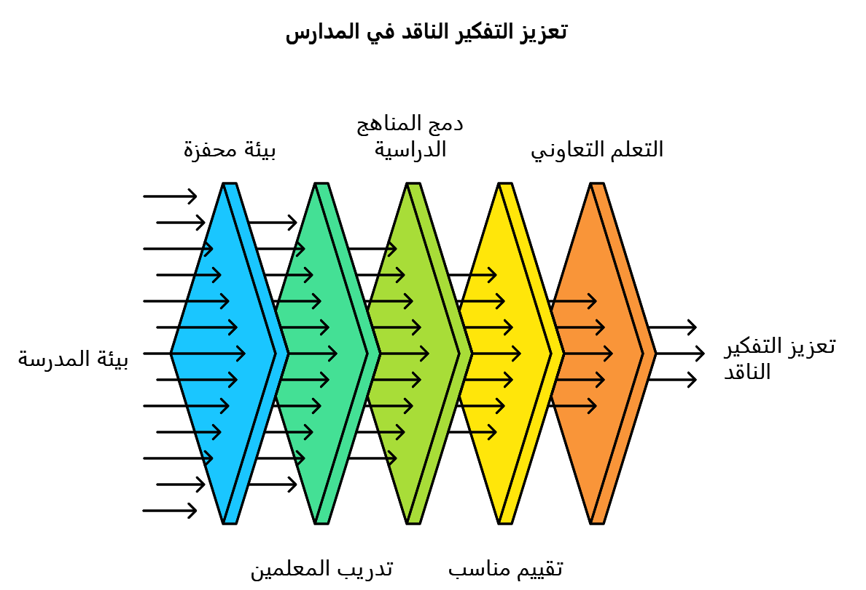
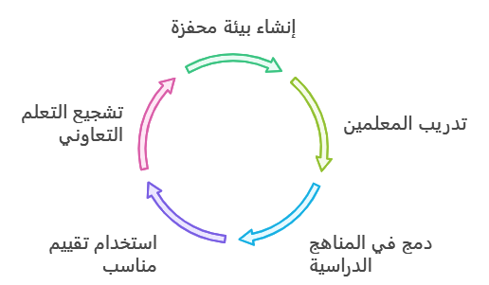
Lecture 7
دور المدرسة في تنمية التفكير الناقد
تسهم المدرسة في تنمية التفكير الناقد لدى الطلبة كونها البيئة الثانية التي يقضي فيها الطلبة فترة زمنية طويلة بعد البيت، كما أنها الركيزة الأساسية في تحقيق الأهداف التعليمية وتنمية مواهب من خلال عدة جوانب مثل توفير بيئة تعليمية محفزة وتدريب المعلمين ودمج التفكير الناقد في المناهج واستخدام تقنيات التقييم المناسبة وتشجيع التعلّم التعاوني.
www.midocean.ae

Slide 20
Lecture 7
أهمية التفكير الناقد
إن تعليم التفكير الناقد يعتبر هدفاً أساسياً يجب السعي لتحقيقه في الوقت الحاضر، ويمكن تلخيص أهمية تعليم التفكير الناقد من خلال عدة نقاط أهمها:
المعيار | التفاصيل
تحسين اتخاذ القرارات | يساعد في تقييم الخيارات المتاحة واتخاذ قرارات مبنية على تحليل منطقي وموضوعي.
زيادة المعرفة | يدفع الأفراد إلى البحث والتعلم المستمر، مما يوسع من معرفتهم.
تعزيز الاستقلالية | يشجع الأفراد على تكوين آرائهم الخاصة واتخاذ قراراتهم بناءً على تحليل منطقي.
تحسين العمل الجماعي | يساعد في تقييم وجهات النظر المختلفة والعمل معًا للوصول إلى حلول مشتركة. وتطوير مهارات التواصل
رفع كفاءة صنع القرار | يحسن عملية صنع القرار على مستوى المجتمع، مما يساهم في تقديم حلول أفضل للمشكلات المجتمعية.
وتبرز أهمية تنمية مهارات التفكير لدى المتعلمين من خلال جانبين أساسيين:
- الجانب الأول :القدرة التي يمنحها التفكير للفرد على التكيف مع الوضعيات المختلفة، وإنتاج أشياء أصيلة تكون حلولا للمشكلات .
- الجانب الثاني: فيتمثل في القدرة التي يكتسبها المتعلم من خلال عملية التثقيف فيستطيع التمييز واختيار ما يناسبه دون الانصهار في ثقافة الآخرين.
https://tarbiyaa.com

Slide 21
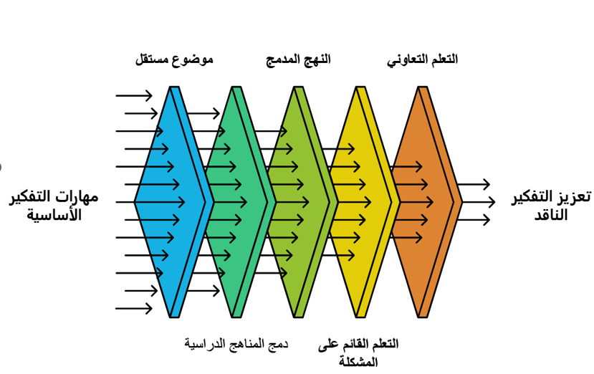
اتجاهات تعليم التفكير الناقد

Slide 22
Lecture 7
اتجاهات تعليم التفكير الناقد
تُكتسب مهارات التفكير الناقد من خلال التعليم المنظم الذي يبدأ بمهارات التفكير الأساسية ويتدرج إلى عمليات التفكير العليا، وفيما يتعلق بكيفية تنمية التفكير الناقد هناك عدة اتجاهات رئيسية لتعليم التفكير الناقد، منها:
الاتجاه الأول: تعليم التفكير الناقد كمادة مستقلة::
في هذا الاتجاه، يتم تدريس التفكير الناقد كموضوع مستقل بذاته، حيث يتم تخصيص حصص دراسية خاصة لتعليم مهارات التفكير الناقد. هذا النهج يتيح للطلاب التركيز بشكل كامل على تطوير هذه المهارات دون تشتيت انتباههم بمواد أخرى1. وذلك من خلال برامج تدريبية يتم تحديدها على شكل أنشطة وتمارين لا ترتبط بالمواد الدراسية وقد طورت العديد من البرامج المتخصصة لتنمية مهارات التفكير الناقد، ومن مميزات هذا الاتجاه أنه يجعل المتعلمين يدركون أهمية الموضوع الذي يدرسونه ويشعرون بالعمليات التفكيرية التي يقومون بها، ومن أبرز من نادى بهذا الاتجاه دي بونو.
الاتجاه الثاني: دمج التفكير الناقد في المناهج الدراسية::
يتم دمج مهارات التفكير الناقد في المواد الدراسية المختلفة مثل العلوم، الرياضيات، واللغة. هذا النهج يساعد الطلاب على تطبيق مهارات التفكير الناقد في سياقات متعددة، مما يعزز فهمهم وقدرتهم على التحليل والتقييم في مواضيع متنوعة2.وهذا يستدعي تحليل أهداف المنهج لتحديد أنواع المهارات المطلوبة وتقويم الحاجات المعرفية للمتعلمين .ان أنصار هذا الاتجاه يرون المميزات التالية من وجهة نظرهم: - تسهم مهارات التفكير الناقد المتضمنة في المنهج الدراسي في مساعدة الطلبة على التغلب على الصعوبات الأساسية في التعليم المدرسي، وخاصة مهارات القراءة والكتابة والرياضيات وغيرها. كما أنها تنشط العملية التعليمية باستمرار، وتحفز المتعلمين على استخدام أعمق للمحتوى المعرفي لهذه المواد، كما تكسب الطلبة فهما بوظائف حياتهم اليومية وبالتالي جعل المادة الدراسية ممتعة، من خلال تحفيز الطلبة على توظيف عمليات التفكير المتنوعة بغية الوصول إلى الفهم الصحيح ومن ثم اتخاذ القرارات المناسبة والصحيحة.
.
www.midocean.ae

Slide 23
Lecture 7
اتجاهات تعليم التفكير الناقد
الاتجاه الثالث: الاتجاه التوفيقي، والذي ينادي بتعليم التفكير الناقد بهدف الاستفادة من المميزات والإيجابيات ليجمع بين الاتجاه الأول والثاني معا، يرى أنصار هذا الاتجاه أن استخدام كلا الاتجاهين يؤدي إلى إشباع حاجات المتعلم من تعليم وتعلم مهارات التفكير الناقد بالمستوى المطلوب من خلال الدمج ما بين الاتجاهين السابقين.
الاتجاه الرابع:التعلّم القائم على المشكلات: يعتمد هذا الاتجاه على استخدام المشكلات الواقعية كوسيلة لتعليم التفكير الناقد. يتم تشجيع الطلاب على تحليل المشكلات، البحث عن حلول، وتقييم النتائج. هذا النهج يعزز التفكير الناقد من خلال تطبيقه في مواقف حياتية حقيقية، مما يجعل التعلّم أكثر تفاعلاً وواقعية3.
الاتجاه الخامس: التعلّم التعاوني: في هذا الاتجاه، يتم تشجيع الطلاب على العمل في مجموعات لحل المشكلات أو مناقشة المواضيع المختلفة. هذا النهج يعزز التفكير الناقد من خلال تبادل الأفكار والنقاشات الجماعية، مما يساعد الطلاب على رؤية الأمور من زوايا متعددة وتطوير مهارات التحليل والتقييم بشكل جماعي.

Slide 24
اختبارات التفكير الناقد
إن اختيار النموذج المناسب من نماذج التفكير الناقد يتطلب مجموعة من المهارات لذا يجب على الفرد تقييم الأهداف، والموضوع، والفئة العمرية، واختيار النموذج الذي يخدم أفضل احتياجاتهم.
العوامل المؤثرة في اختيار النموذج:
أهداف الدرس: ما هي المهارات التي تريد تطويرها لدى الطلاب؟
طبيعة المادة الدراسية: هل المادة تتطلب تحليلاً عميقًا للمعلومات أم تشجع على التفكير الإبداعي؟
مستوى الطلاب: ما هو عمر الطلاب ومستوى نضجهم الفكري؟
الوقت المتاح: كم من الوقت لديك لتطبيق النموذج؟
نصائح لاختيار النموذج المناسب:
ابدأ ببساطة: إذا كان هذا هو أول مرة تستخدم فيها نماذج التفكير الناقد، فابدأ بنموذج بسيط مثل نموذج إنيس.
كن مرنًا: لا تتردد في تعديل النموذج ليناسب احتياجات طلابك وموضوعك.
استخدم مجموعة متنوعة من النماذج: لا تقتصر على نموذج واحد، بل استخدم مجموعة متنوعة من النماذج لتطوير مهارات التفكير الناقد الشاملة لدى طلابك.

Slide 25
Lecture 7
اختبارات التفكير الناقد
اختبار إنيس (Ennis Model):
  التعريف: اختبار مقالي متعدد الأوجه صُمم في عام 1985م للمرحلتين الثانوية والجامعية، يقيس عددًا كبيرًا من أبعاد التفكير الناقد. يسمح للمفحوص بتقييم المناقشات والتمحيص فيها بشكل فردي من خلال كتابة خطاب يطلب من الفرد تبريره وتقييم مدى صحة أفكاره.
  المرحلة الأنسب: المرحلة الثانوية، خاصة في مواد العلوم والتاريخ.
  الأسباب: يوفر خطوات واضحة ومنظمة للتفكير الناقد، مما يجعله مثاليًا للمهام التي تتطلب حل مشكلات خطوة بخطوة. يمكن استخدامه في مشاريع بحثية طويلة الأمد.
  مثال: يُطلب من الطلاب تحليل خطاب تاريخي وتقديم تقييم مكتوب حول مدى منطقية الحجج والأدلة المقدمة فيه.
نموذج فاغنر (Facione Model):
  التعريف: نموذج يهدف إلى تطوير مجموعة واسعة من مهارات التفكير الناقد، بما في ذلك الإبداع وحل المشكلات. مناسب للمراحل المتوسطة والثانوية ويشجع على التفكير الإبداعي وحل المشكلات المفتوحة.
  المرحلة الأنسب: المراحل المتوسطة والثانوية، خاصة في مواد التفكير الإبداعي وحل المشكلات المفتوحة.
  الأسباب: يغطي هذا النموذج مجموعة واسعة من المهارات، بما في ذلك الإبداع، مما يجعله مفيدًا في تطوير مهارات التفكير الناقد الشاملة. يمكن استخدامه في أنشطة مثل عصف الأفكار وحل المشكلات المعقدة.
  مثال: تنظيم ورشة عمل للعصف الذهني حيث يقوم الطلاب بتطوير حلول مبتكرة لمشكلة بيئية معقدة.
نموذج كولي (Colby Model):
  التعريف: يركز هذا النموذج على العناصر الاجتماعية والثقافية للتفكير الناقد. مناسب لجميع المراحل الدراسية، خاصة في الأنشطة التي تتطلب التعاون وتبادل الأفكار. يشجع على التفاعل الاجتماعي والنقاشات الجماعية.
  المرحلة الأنسب: جميع المراحل الدراسية، وخاصة في الأنشطة التي تتطلب التعاون وتبادل الأفكار.
  الأسباب: يركز على العناصر الاجتماعية والثقافية للتفكير الناقد، مما يجعله مناسبًا للأنشطة الجماعية والنقاشات.
  مثال: تنظيم نقاش جماعي حول قضية اجتماعية معقدة، حيث يعمل الطلاب معًا لتقديم رؤى وحلول متنوعة.
www.midocean.ae

Slide 26
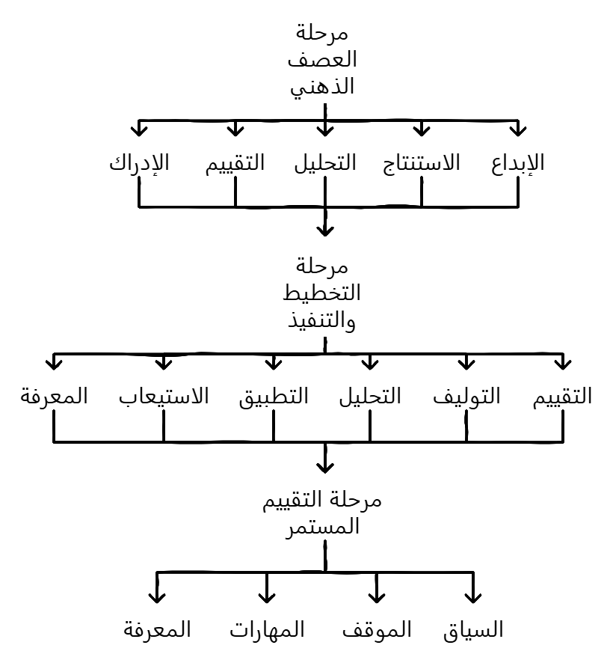
السيناريو: تخيل أنك تعمل في فريق لتطوير منتج جديد. تم تكليف فريقك بتطوير تطبيق هاتف ذكي يساعد الناس على تعلم لغة جديدة.
التطبيق العملي للنماذج:
مرحلة العصف الذهني (باستخدام نموذج فاغنر):
الإدراك: تحديد المشكلة: كيف يمكننا جعل تعلم اللغة ممتعًا وفعالًا عبر تطبيق الهاتف؟
التقييم: تقييم احتياجات المستخدم: ما هي الميزات التي يبحث عنها المتعلمون؟ ما هي التطبيقات المنافسة وكيف يمكننا التفوق عليها؟
التحليل: تحليل العوامل المؤثرة في تعلم اللغات: ما هي أفضل الطرق لتعلم المفردات والقواعد؟ كيف يمكننا استخدام التكنولوجيا لتحسين تجربة التعلّم؟
الاستنتاج: تحديد الميزات الأساسية للتطبيق: يجب أن يكون التطبيق تفاعليًا، ويقدم ممارسة مستمرة، ويستخدم تقنيات الذكاء الاصطناعي لتقديم ملاحظات شخصية.
الإبداع: اقتراح أفكار مبتكرة: يمكننا استخدام تقنية الواقع المعزز لإظهار الكلمات في بيئات واقعية، أو استخدام الألعاب لتجعل التعلّم ممتعًا.
مرحلة التخطيط والتنفيذ (باستخدام نموذج إنيس):
المعرفة: جمع المعلومات حول تطبيقات تعلم اللغات الموجودة، ودراسة أحدث الأبحاث في مجال تعلم اللغات.
الاستيعاب: فهم احتياجات المستخدمين المستهدفين ومستوياتهم اللغوية.
التطبيق: تطبيق المعرفة النظرية لتطوير واجهة المستخدم وتصميم الدروس.
التحليل: تحليل النتائج الأولية للاختبارات وتحديد نقاط القوة والضعف.
التركيب: دمج الملاحظات لتحسين التطبيق.
التقييم: تقييم مدى نجاح التطبيق في تحقيق أهدافه.
مرحلة التقييم المستمر (باستخدام نموذج كولي):
المعرفة: فهم أهداف المشروع والتوقعات من التطبيق.
المهارات: استخدام مجموعة متنوعة من المهارات التقنية واللغوية لتطوير التطبيق.
الموقف: الحفاظ على موقف إيجابي ومفتوح تجاه التغيير والتطوير.
السياق: فهم السياق التكنولوجي والاجتماعي الذي يعمل فيه التطبيق.
مثال تطبيقي على أساليب التفكير الناقد

Slide 27
أنواع الصدق والتفكير الناقد
أنواع الصدق المختلفة تلعب دورًا مهمًا في تقييم مهارات التفكير الناقد بشكل دقيق وموثوق. فمن خلال استخدام هذه الأنواع من الصدق، يمكن تصميم اختبارات تفكير ناقد تكون دقيقة وموثوقة، مما يساعد في تقييم وتطوير مهارات التفكير الناقد لدى الأفراد بشكل فعال حيث يرتبط كل نوع من أنواع الصدق بالتفكير الناقد:
نوع الصدق | الوصف | كيفية القياس | العلاقة بالتفكير الناقد
صدق المحتوى | يقيس مدى تغطية الاختبار لجميع جوانب الموضوع المراد قياسه. | يتم تقييمه من خلال مراجعة الخبراء لمحتوى الاختبار للتأكد من شمولية الفقرات. | يضمن أن الاختبار يغطي جميع جوانب التفكير الناقد مثل الاستنتاج، التفسير، وتقويم الحجج.
الصدق التنبؤي | يقيس مدى قدرة الاختبار على التنبؤ بالأداء المستقبلي للفرد في مجال معين. | يتم قياسه من خلال مقارنة نتائج الاختبار بأداء الفرد في المستقبل. | يساعد في التحقق من أن نتائج اختبار التفكير الناقد يمكن أن تتنبأ بأداء الفرد في مواقف مستقبلية.
الصدق الظاهري | يقيس مدى وضوح أن الاختبار يقيس ما يُفترض أن يقيسه من وجهة نظر المستجيبين. | يتم تقييمه من خلال استبيانات أو مقابلات مع المستجيبين حول مدى وضوح الاختبار. | يعكس مدى وضوح أن الاختبار يقيس مهارات التفكير الناقد من وجهة نظر المستجيبين.
صدق البناء | يقيس مدى توافق الاختبار مع النظريات والمفاهيم العلمية المتعلقة بالموضوع المراد قياسه. | يتم قياسه من خلال تحليل العوامل واختبارات الارتباط مع مقاييس أخرى ذات صلة. | يضمن أن الاختبار يتوافق مع النظريات والمفاهيم العلمية المتعلقة بالتفكير الناقد.

Slide 28
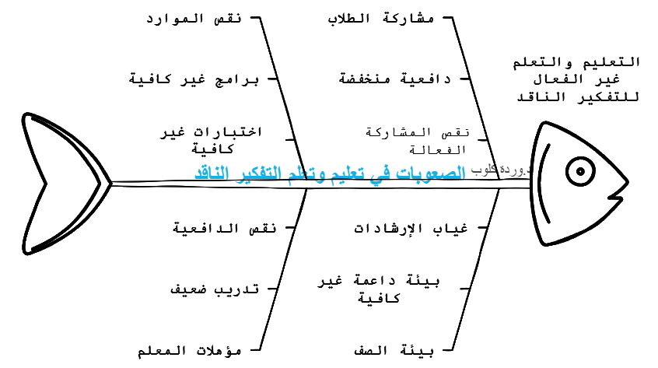
Lecture 7
معوقات التفكير الناقد في التعليم
الصعوبات التي تواجه تعليم وتعلم مهارت التفكير الناقد :
قلة توافر البرامج المعدة خصيصا لاكتساب المهارات الخاصة بالتفكير الناقد.
- قلة توافر اختبارات ومقاييس موثوقة لقياس مهارات التفكير الناقد في المجتمعات المتباينة
- غياب التأهيل العلمي والتربوي للمعلمين وبالتالي فإن قدراته على تعليم مهارت التفكير الناقد ستكون ضعيفة .
- قلة توافر أدلة لاستخدام البرامج التي ترشد المعلم إلى كيفية شرح مهارات التفكير الناقد وكذلك إرشادات توضح دور كل من المعلم والطالب في عملية تعليم وتعلم مهارات التفكير الناقد .
غياب الدافعية لدى المعلم والمتعلم والمدير التي تدفعهم بعدم الالتزام بالأعمال التي ينبغي عليهما تنفيذها لتعليم وتعلم التفكير الناقد .
- عدم توافر البيئة الصفية التي تدعم تعليم وتعلم مهارات التفكير الناقد .

Slide 29
خاتمــــــة:
التفكير الناقد هو عملية فكرية يتم فيها تقييم وتحليل المعلومات الموجودة بطريقة منطقية ومستقلة، ويتضمن ذلك القدرة على تحليل الأدلة وتقييم صحتها وموثوقيتها والبحث عن الحقائق الكامنة وراءها. وهو مصطلح شامل يشير إلى استخدام قدراتنا الفكرية لجمع المعلومات والتحليل والتقييم والتطوير للبحث عن الحقيقة المسندة بالأدلة الموضوعية ونتائج البحث العلمي.
يرتبط التفكير الناقد بقدرة الفرد على النشاط والمثابرة، وهو تفكير حذر يتناول دراسة وتحليل المعتقدات وما هو متوقع من المعارف استنادا إلى أرضية حقيقية تدعمها القدرة على الاستنتاج. يعد التفكير من الظواهر النمائية التي تتطور عبر مراحل العمر المختلفة مما يعكس تعقد العقل البشري وتعقد عملياته، فالتقدم الحضاري الذي نلمسه في مختلف جوانب حياتنا المعاصرة، إنما يعود إلى تطور نتائج تفكيـر الأجيال المتعاقبة .
إن تعليم التفكير الناقد للطلبة يعتبر هدفاً أساسياً يجب السعي لتحقيقه في الوقت الحاضر، وذلك لمساعدة الطلاب على معالجة القضايا والمواقف التي تواجههم وتنمية قدراتهم على الاستكشاف وحل المشكلات وغيرها.
www.midocean.ae

Slide 30

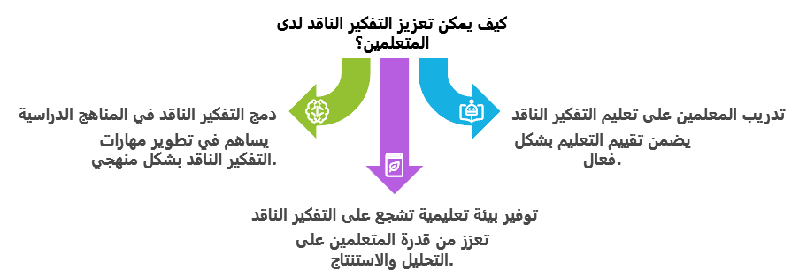
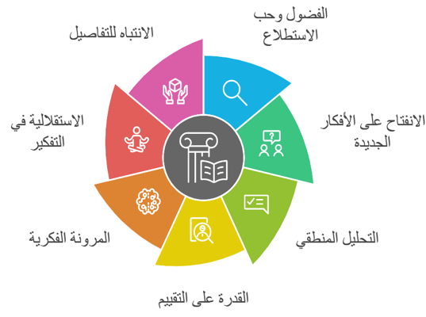
ملخص المحاضرة
التفكير الناقد له أهمية كبيرة في مساعدة الفرد على مواجهة التغيرات السريعة التي يشهدها عالم اليوم، والتعامل مع المشكلات التي تتطلب مهارات التفكير، كما يسهم التفكير الناقد في اكتساب الأفراد القدرة على الاختيار الجيد ، و القدرة على اتخاذ القرارات المناسبة التي تعتمد على قياس البدائل وتقويمها ( جوهر التفكير الناقد) . فمن خلال هذا التفكير يتعلم المتعلم كيف يسال؟ ومتى يسال ؟ ومتى يستخدم الاستدلال؟
إن تنمية مهارات التفكير بصفة عامة والتفكير الناقد بصفة خاصة لدى المتعلمين من أهم الأهداف التي تسعى الأنظمة التربوية الحديثة إلى تحقيقها، وذلك لانعكاساتها الإيجابية على مستوى الأداء لدى المتعلمين سواء في الوسط الأكاديمي أوالمهني أو المجالات الأخرى، مما دفع العديد من الأنظمة التربوية إلى جعل تعليم مهارات التفكير الناقد جزءا أساسيا من المناهج الدراسية باعتباره الجسر الذي يسمح بنقل الخبرات العلمية وبناء المهارات الفكرية،

Slide 31
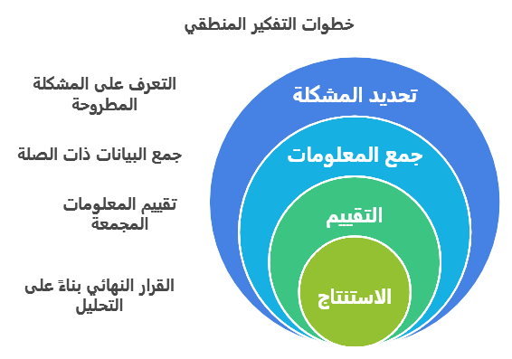
الموضوع القادم: التفكير المنطقي وخطواته
دمتم بحفظ الله ورعايته
د. وردة أبو كلوب

